Slide 1

Philippinder™
Basato su PostgreSQL
Belletti Manuel – Moises Rosel

Slide 2
Cos’è Philippinder ™
Philippinder è un normale sito di incontri con lo scopo di fare amicizia con altri filippini.
È strettamente necessario essere filippini per potervi accedere.
?
?

Slide 3

Perché usare Philippinder™?
Perché sei un filippino che ha bisogno di amici
E basta direi

Slide 4

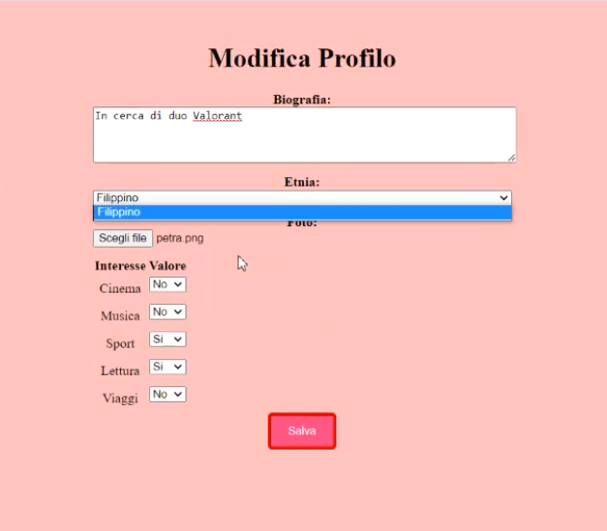

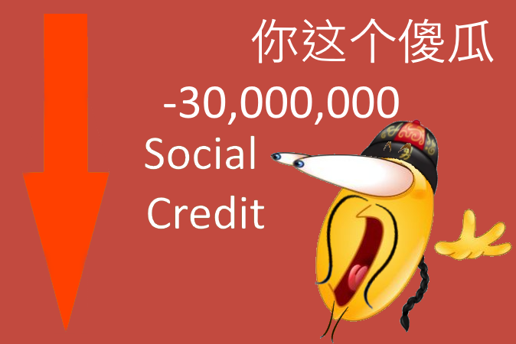
Creazione profilo
Gestione richieste di amicizia
NOT FILIPINO??

Slide 5
Differenze con MySQL
(PostgreSQL>>>)
PostgreSQL è Open-Source
PostgreSQL supporta un insieme piú ampio di funzionalitá SQL
PostgreSQL offre un programma (pgAdmin4) piú user friendly di phpmyadmin, che permette all’utente una comoditá maggiore nella creazione di database piú complessi

Slide 6

Grazie per l’ascolto 🙏

